Slide 1

Частное дошкольное образовательное учреждение
« Детский сад №103 ОАО «РЖД»»
Презентация по теме :
« Интерактивные игры в работе с детьми дошкольного возраста»
Выполнил воспитатель
I кв.к.
Боева Ирина Александровна.
г. Лиски 2021г

Slide 2
Интерактивная игра - современный метод обучения, который обладает развивающей, образовательной и воспитывающей функциями.
Основное обучающее воздействие оказывает дидактический материал, который заложен в каждой интерактивной игре.
Интерактивные игры повышают мотивацию у детей к процессу познания, создают благоприятный эмоциональный фон, развивают также творческие способности детишек.

Slide 3
Интерактивная дидактическая игра
« Четвёртый лишний»
Времена года.

Slide 4
Цель:
Закреплять умение находить лишний предмет и объяснять почему этот предмет является лишним.
Задачи:
Развивать мышление, умение классифицировать;
Развивать зрительное восприятие;
Развивать монологическую и диалогическую речь;
Воспитывать внимание ,целеустремлённость;
Закреплять знание признаков времён года.

Slide 5
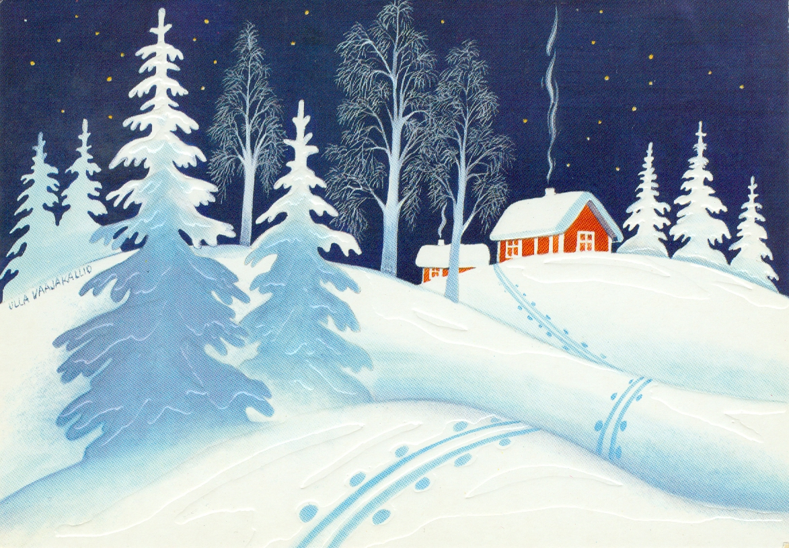


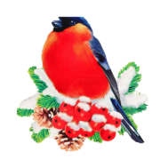


Slide 6
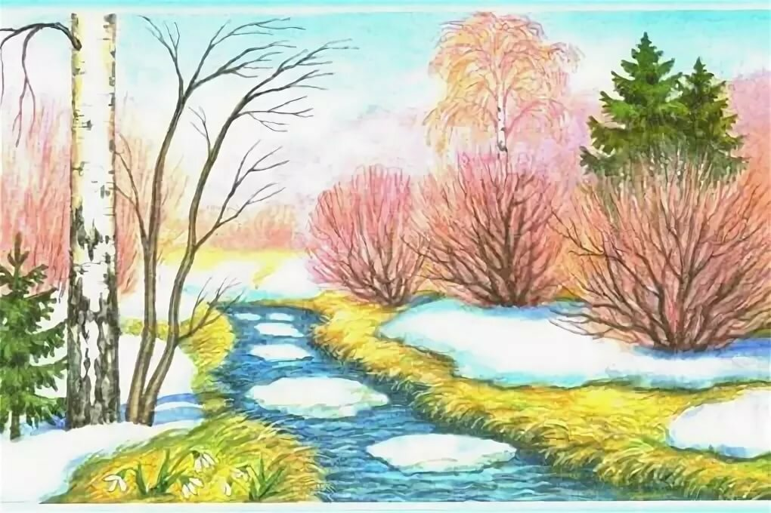

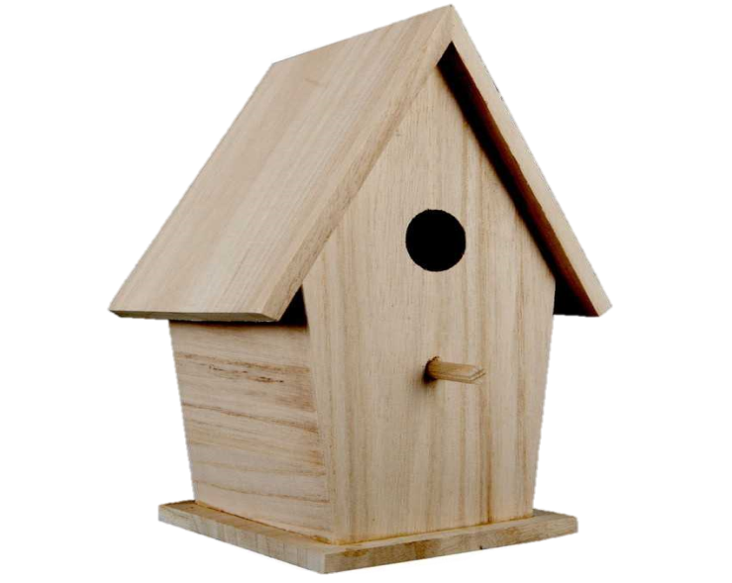



Slide 7




Slide 8


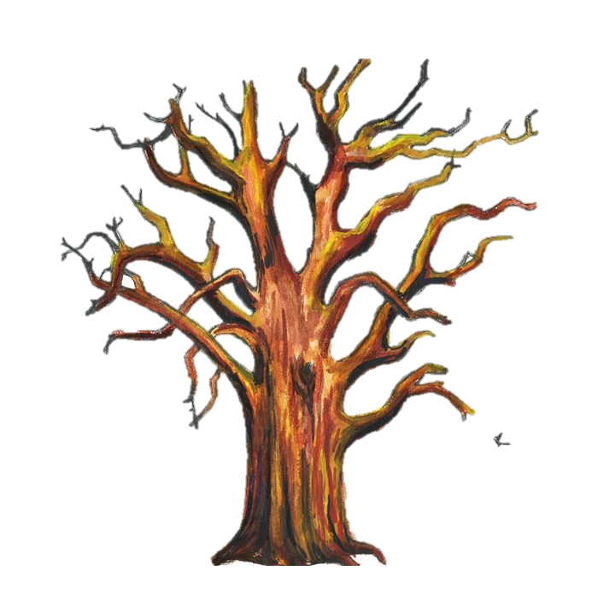



Slide 9

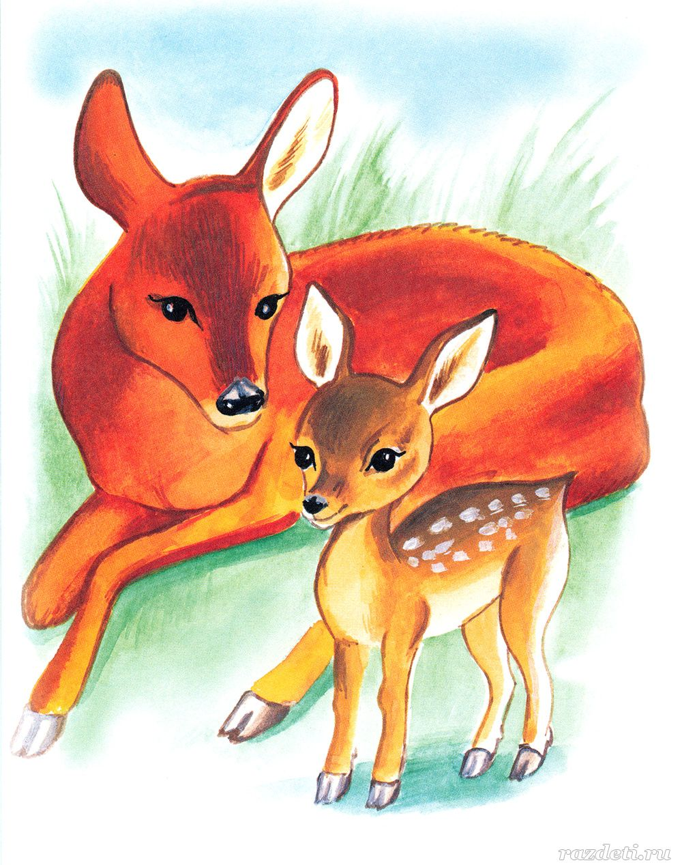
Интерактивная дидактическая игра
« Мамы и детёныши».

Slide 10
Цель:
Учить различать взрослых животных и их детёнышей.
Задачи:
Закреплять умение классифицировать животных по определённым признакам (домашние, дикие)
Закреплять знание об образе жизни и пользе домашних животных;
Развивать мышление, речь, словарный запас ребёнка.

Slide 11
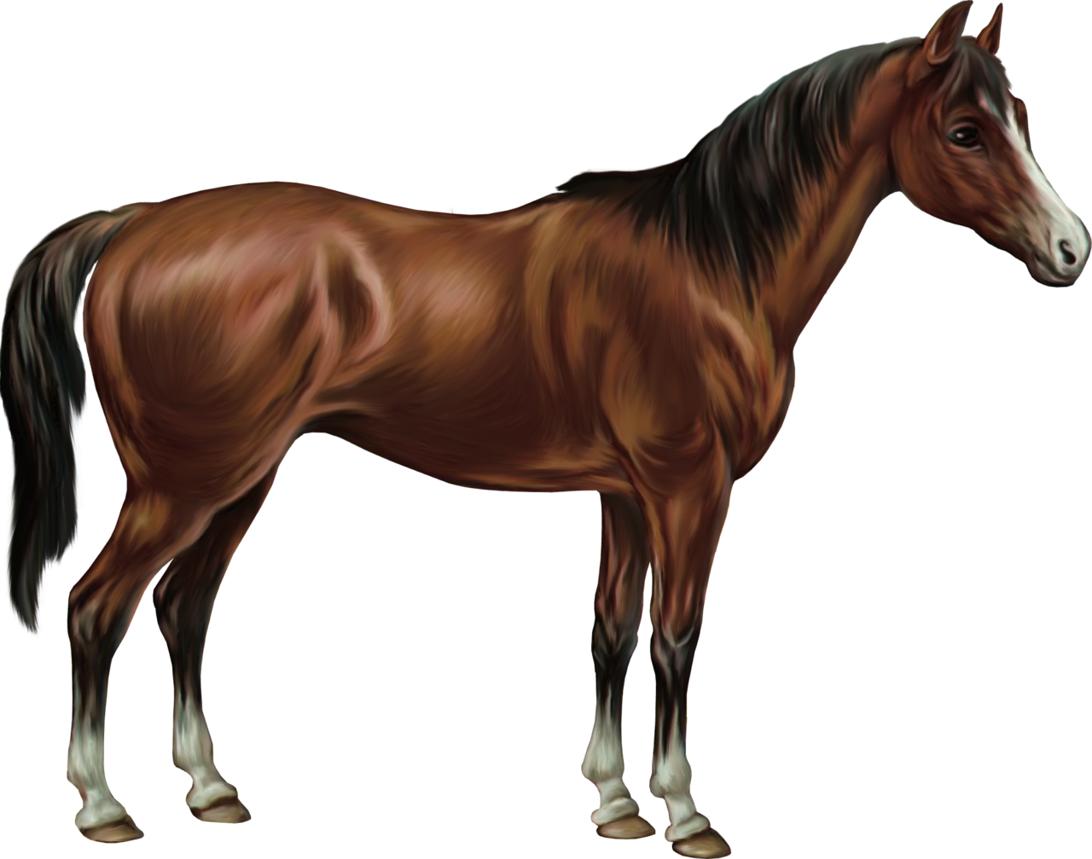
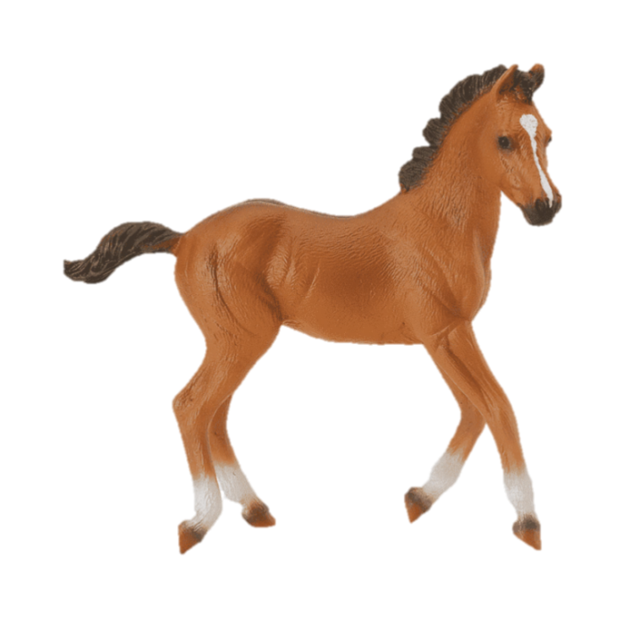
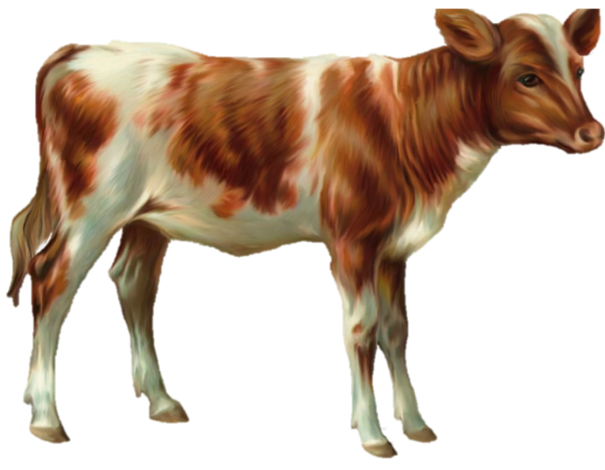
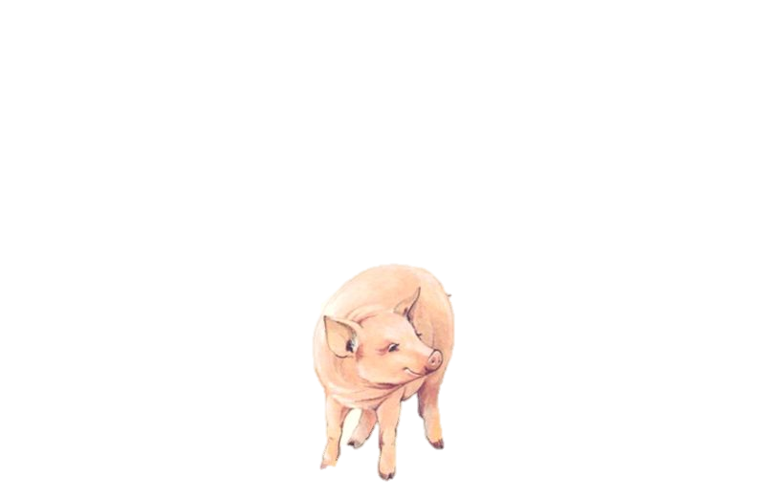
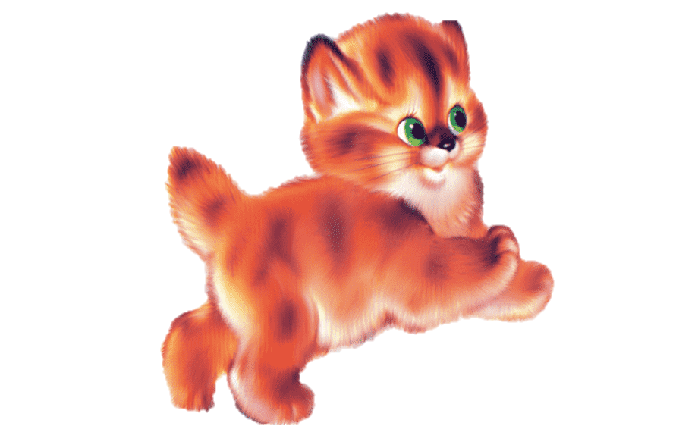

Slide 12
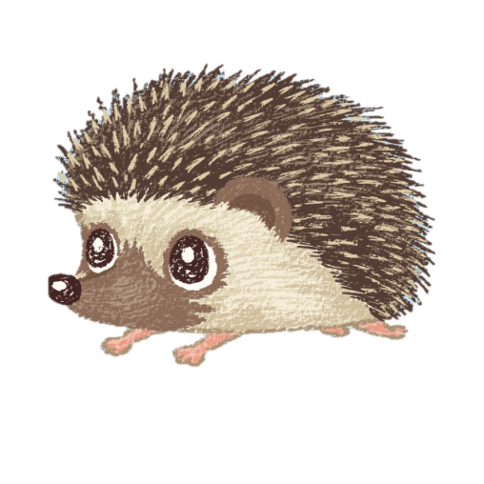
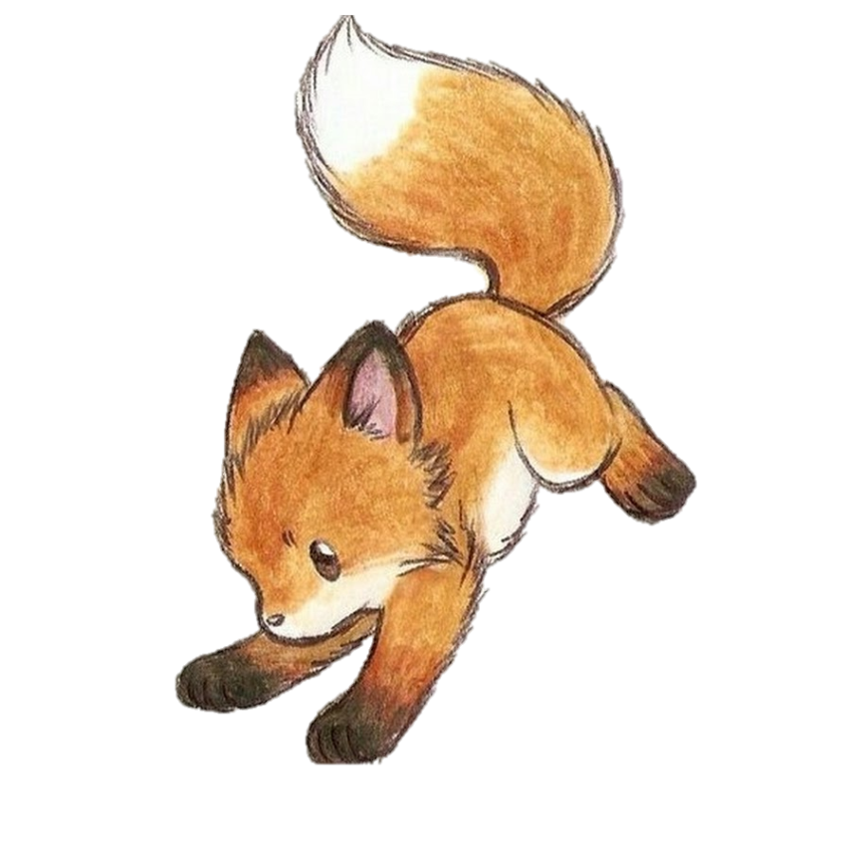
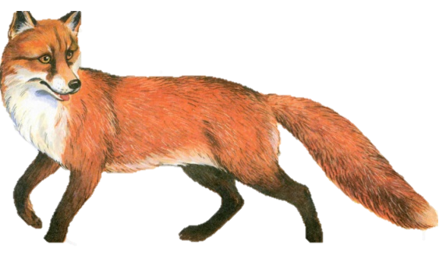
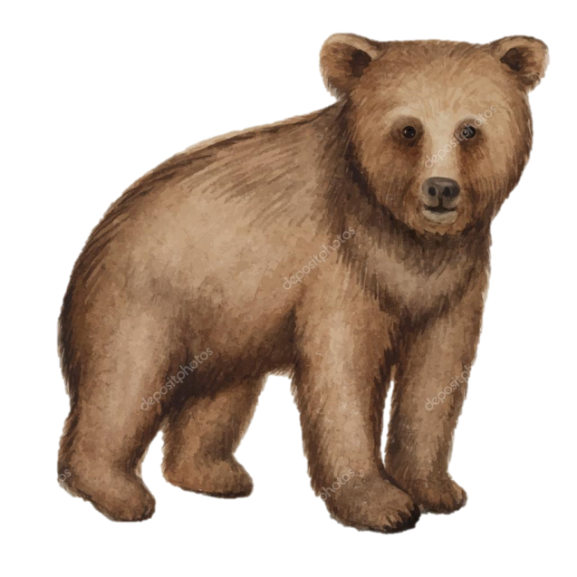
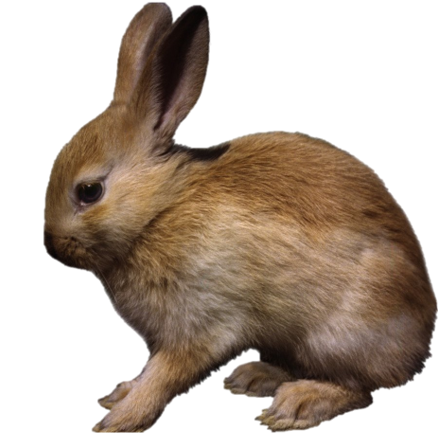

Slide 13


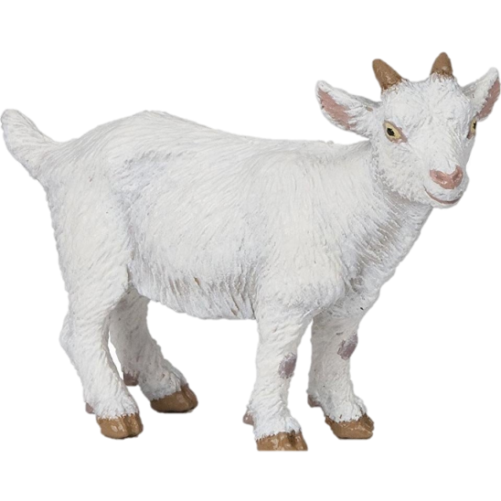
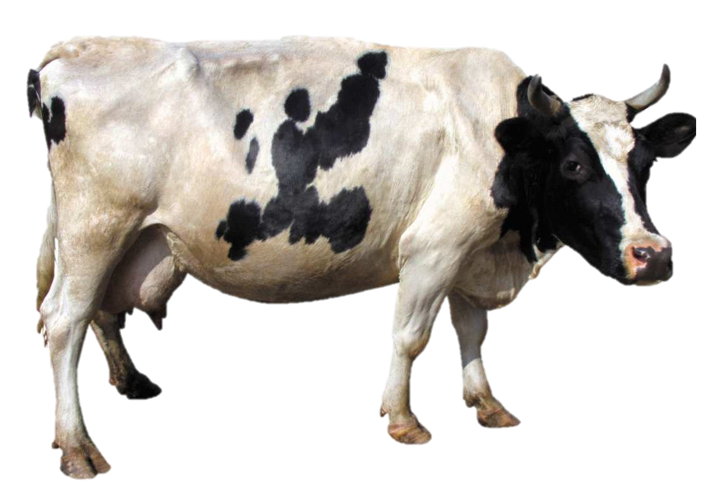


Slide 14
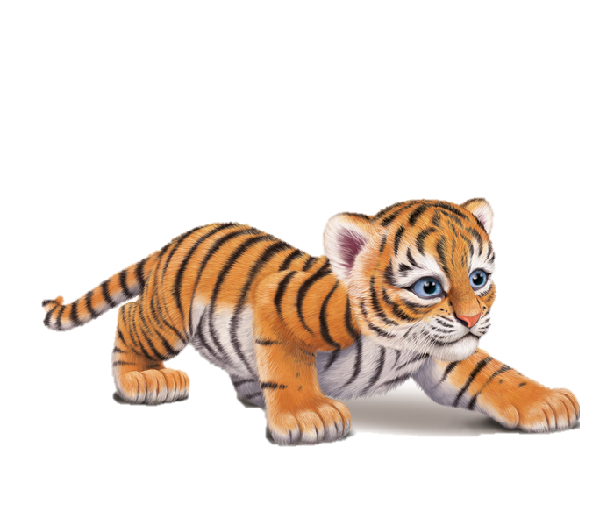
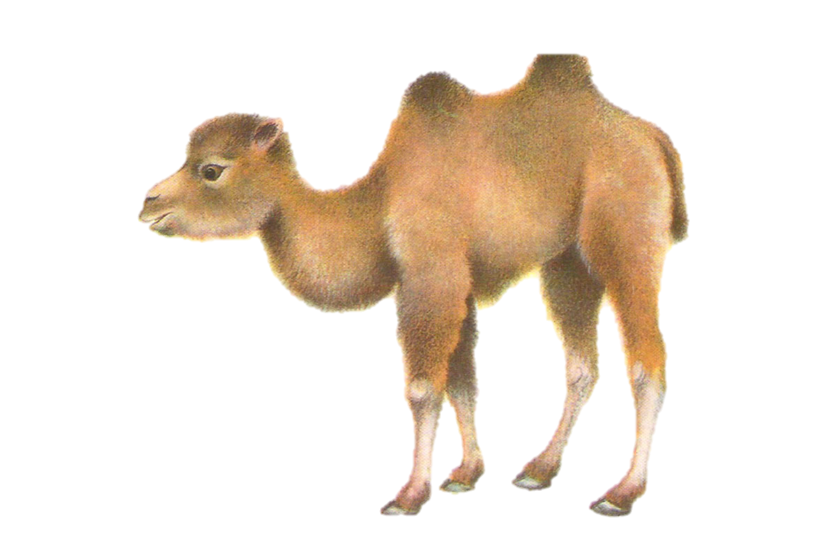


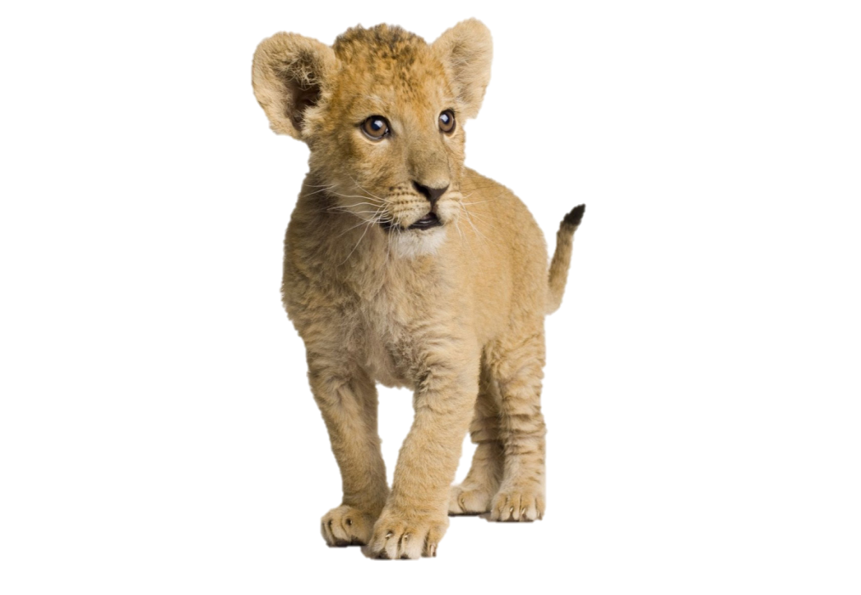

Slide 15
Благодарю
за внимание.

